Slide 1
এই স্লাইডটি সম্মানিত শিক্ষকবৃন্দের জন্য তাই Slide টি Hide করে রাখা হয়েছে।
এই পাঠ উপস্থাপনের জন্য স্লাইডের নিচের দিকে নোটে প্রয়োজনীয় নির্দেশনা দেয়া আছে। পাঠ উপস্থাপনের ক্ষেত্রে নিজস্ব কৌশল প্রয়োগ করতে পারেন। প্রেজেন্টেশনটি F5 Key চেপে শুরু করতে পারেন। তাহলে Hide Slide Show করবে না।

Slide 2
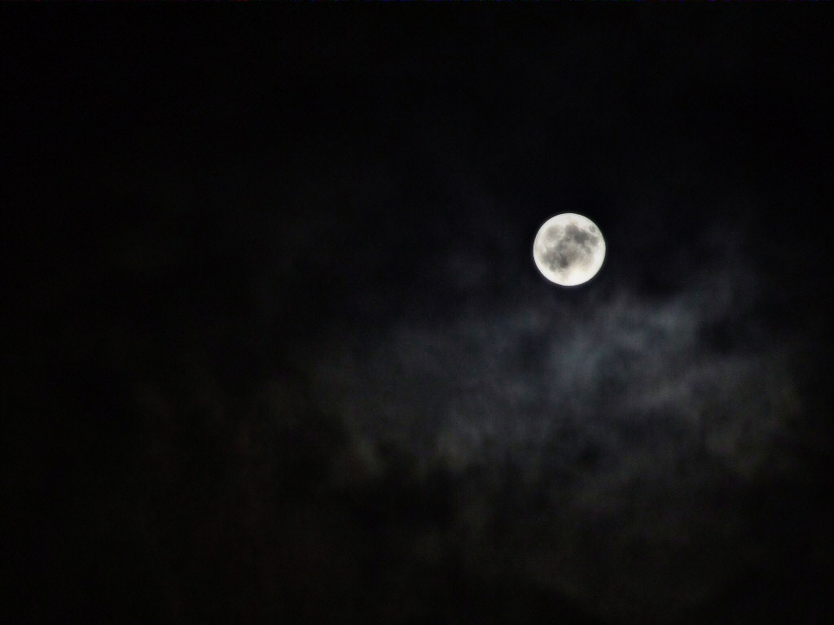
স্বাগতম

Slide 3
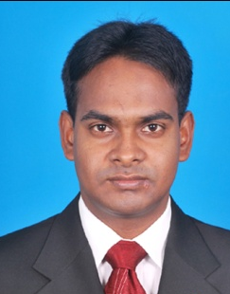
পরিচিতি
বিষয়ঃ বাংলাদেশ ও বিশ্বপরিচয়
শ্রেণিঃ সপ্তম
অধ্যায়ঃ ৬
পাঠ-: ৩,৪,৫ জলবায়ু পরিবর্তনের ফলে সৃষ্ট দুর্যোগ (অধিবেশন-৩)
সময়ঃ ৪০ মিনিট
মোঃ আব্দুল বাতেন
সহকারী শিক্ষক
বগুড়া ক্যান্টনমেন্ট বোর্ড হাই স্কুল, বগুড়া।
মোবাইল নম্বরঃ ০১৮১৯৫১০৬০৬
Email-abdulbaten84@gmail.com

Slide 4
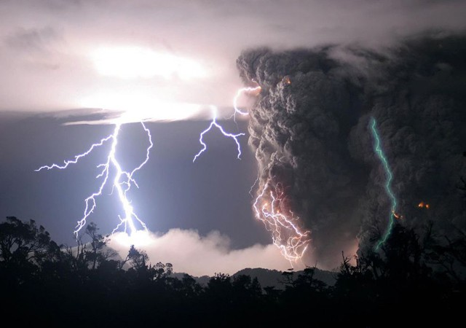
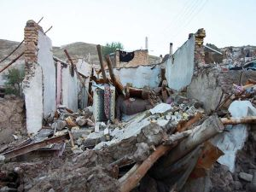
আজকের পাঠঃ কালবৈশাখী ও ভূমিকম্প
চিত্র-১
চিত্র-২
চিত্র -১, ও চিত্র -2 দিয়ে কোন কোন প্রাকৃতিক দুর্যোগ নির্দেশ করে?
কালবৈশাখী ও ভূমিকম্প নির্দেশ করে
Notes:
পাঠ ঘোষণার জন্য চিত্রগুলো দেখিয়ে প্রশ্ন করতে পারেন এভাবে- চিত্রগুলো কিসের? শিক্ষার্থীরা সম্ভাব্য উত্তর দেবে কালবৈশাখী, ভূমিকম্প। তখন আপনি পাঠ ঘোষণা করতে পারেন এভাবে- আমাদের আজকের পাঠ কালবৈশাখী ও ভূমিকম্প।
এর পর পাঠ শিরোনাম বোর্ডে লিখে দিবেন।

Slide 5
শিখনফল
এই পাঠ শেষে শিক্ষার্থীরা…
কালবৈশাখী এর ধারণা ব্যাখ্যা করতে পারবে;
কালবৈশাখীর ক্ষয়ক্ষতি বর্ণনা করতে পারবে;
বাংলাদেশ ও বিশ্বের ভূমিকম্প প্রবণ অঞ্চল চিহ্নিত করতে পারবে;
ভূমিকম্প থেকে রক্ষার উপায় বর্ণনা করতে পারবে।

Slide 6
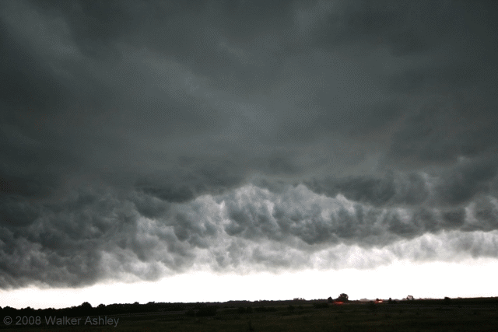
কালবৈশাখী
কালবৈশাখী এক ধরনের ক্ষণস্থায়ী ও স্থানীয়ভাবে সৃষ্ট প্রচণ্ড ঝড়। সাধারণত বৈশাখ মাসেই এ ঝড় বেশি হয় বলে একে কালবৈশাখী বলা হয়।
চিত্রটি কোন প্রাকৃতিক দুর্যোগের?
Notes:
প্রশ্নোত্তর পদ্ধতিতে অগ্রসর হলে ভালো হবে। প্রথমে চিত্রগুলো Slide এ আসার পর শিক্ষার্থীদের ভাবতে দিয়ে প্রশ্ন করতে পারেন এভাবে- চিত্রের মাধ্যমে কি দেখানো হয়েছে?--- এরপর শিক্ষার্থীরা উত্তর দেয়ার পর চিত্রের নিচের Text গুলো Show করে কাল বৈশাখী ব্যাখ্যা করলে ভালো হবে।
শিক্ষক ইচ্ছা করলে কালবৈশাখী সম্পর্কে আরো ব্যাখ্যা করতে পারেন।

Slide 7
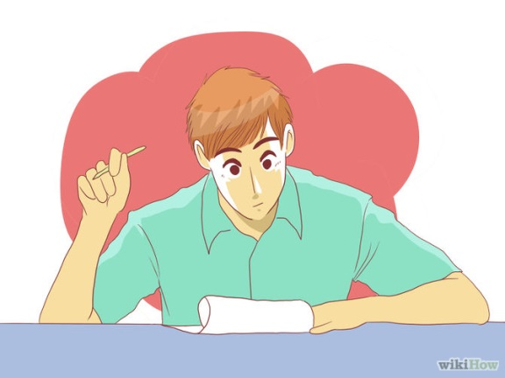
একক কাজ
সময়ঃ ৫ মিনিট
কালবৈশাখী বাংলাদেশের জনজীবনে যে ধরনের ক্ষতিকর প্রভাব ফেলে তা ব্যাখ্যা কর।

Slide 8
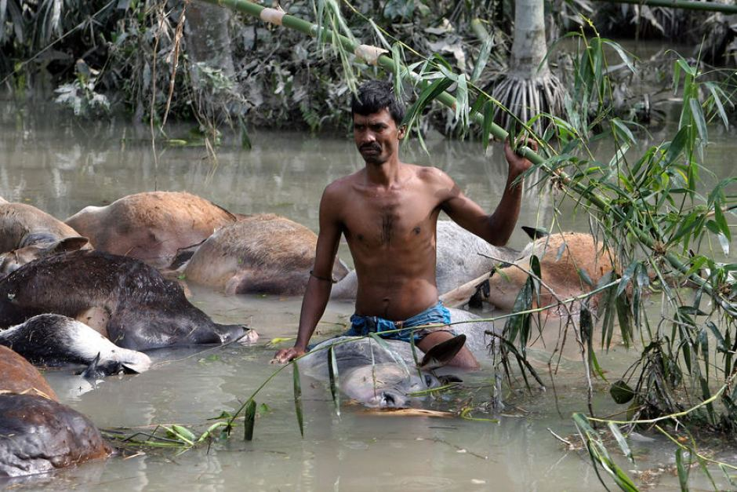
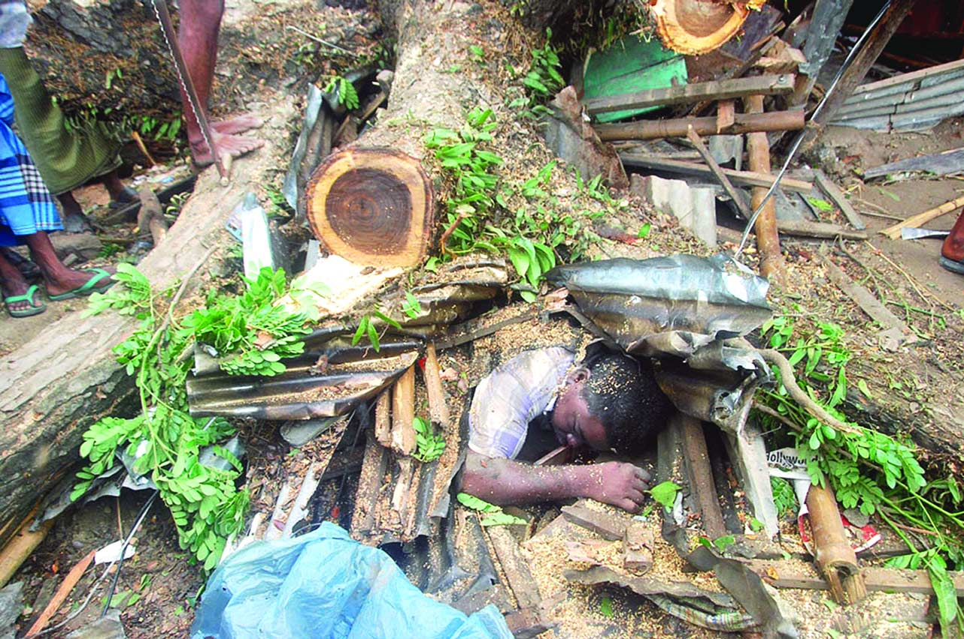
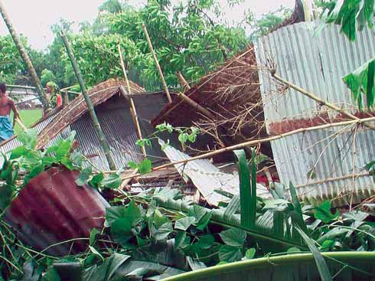
কালবৈশাখীর প্রভাব
গবাদি পশুর প্রাণহানি হয়
মানুষের প্রাণহানি ঘটে
ঘর বাড়ির উড়িয়ে নেয়
গাছপালা উপড়ে ফেলে
Notes:
প্রশ্নোত্তর পদ্ধতিতে অগ্রসর হলে ভালো হবে। প্রথমে চিত্রগুলো Slide এ আসার পর শিক্ষার্থীদের ভাবতে দিয়ে প্রশ্ন করতে পারেন এভাবে- চিত্রের মাধ্যমে কি দেখানো হয়েছে?--- এরপর শিক্ষার্থীরা উত্তর দেয়ার পর চিত্রের নিচের Text গুলো Show করলে ভালো হবে।

Slide 9
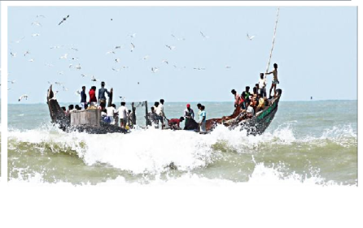
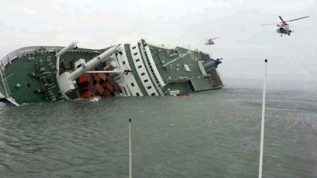
কালবৈশাখীর প্রভাব
নৌ চলাচলে বিঘ্ন ঘটায়
নৌ দূর্ঘটনা ঘটায়
Notes:
প্রশ্নোত্তর পদ্ধতিতে অগ্রসর হলে ভালো হবে। প্রথমে চিত্রগুলো Slide এ আসার পর শিক্ষার্থীদের ভাবতে দিয়ে প্রশ্ন করতে পারেন এভাবে- চিত্রের মাধ্যমে কি দেখানো হয়েছে?--- এরপর শিক্ষার্থীরা উত্তর দেয়ার পর চিত্রের নিচের Text গুলো Show করলে ভালো হবে।

Slide 10
কালবৈশাখীর প্রভাব
গবাদি পশুর প্রাণহানি ঘটে
মানুষের প্রাণহানি ঘটে
ঘর বাড়ির উড়িয়ে নেয়
গাছপালা উপড়ে ফেলে
নৌ চলাচলে বিঘ্ন ঘটায়
নৌ দূর্ঘটনা ঘটায়

Slide 11
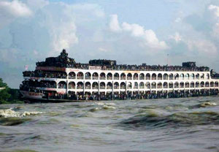
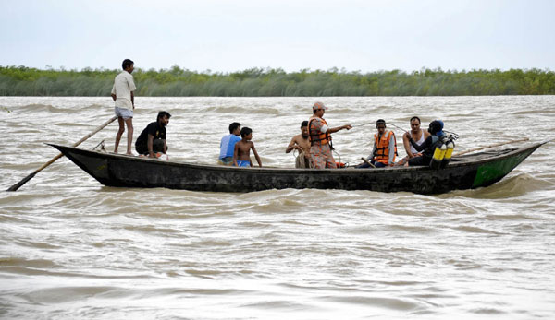
কালবৈশাখীর প্রতিকার
নদী পথে নৌকা ও লঞ্চ চলাচলে বিশেষ সাবধানতা অবলম্বন প্রয়োজন।
Notes:
কালবৈশাখীর প্রতিরোধ করা সম্ভব নয় তবে নদী পথে নৌকা ও লঞ্চ চলাচলে বিশেষ সাবধানতা অবলম্বন করলে ক্ষয়ক্ষতির পরিমাণ কমানো সম্ভব।

Slide 12
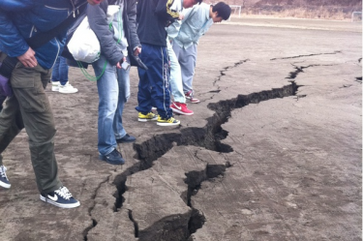
ভূমিকম্প
ভূমিকম্প সবচেয়ে অল্প সময়ে সবচেয়ে বেশি ধ্বংসযজ্ঞ ঘটায়
চিত্রটি কিসের?
Notes:
প্রশ্নোত্তর পদ্ধতিতে অগ্রসর হলে ভালো হবে। ভূমিকম্প কীভাবে হয় তা ব্যাখ্যা করে দিলে ভালো হবে।

Slide 13
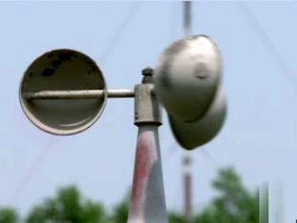
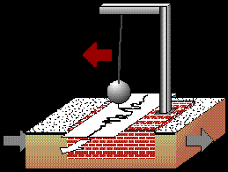
আগাম সতর্ক সংকেত দেওয়া সম্ভব নয়
সিসমোগ্রাফ যন্ত্র দিয়ে মাপা যায়
Notes:
প্রশ্নোত্তর পদ্ধতিতে অগ্রসর হলে ভালো হবে। প্রথমে চিত্রগুলো Slide এ আসার পর শিক্ষার্থীদের ভাবতে দিয়ে প্রশ্ন করতে পারেন এভাবে- চিত্রের মাধ্যমে কি দেখানো হয়েছে?--- এরপর শিক্ষার্থীরা উত্তর দেয়ার পর চিত্রের নিচের Text গুলো Show করলে ভালো হবে।

Slide 14
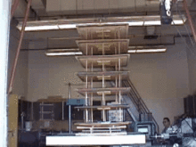
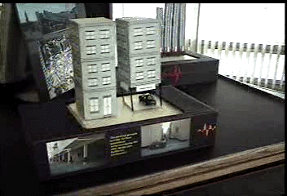
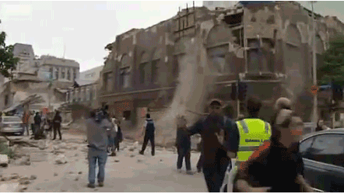
ভূমিকম্পের প্রকারভেদ
মাঝারি ভূমিকম্প
মৃদু ভূমিকম্প
বড় ধরনের ভূমিকম্প
Notes:
প্রশ্নোত্তর পদ্ধতিতে অগ্রসর হলে ভালো হবে। প্রথমে চিত্রগুলো Slide এ আসার পর শিক্ষার্থীদের ভাবতে দিয়ে প্রশ্ন করতে পারেন এভাবে- চিত্রের মাধ্যমে কি দেখানো হয়েছে?--- এরপর শিক্ষার্থীরা উত্তর দেয়ার পর চিত্রের নিচের Text গুলো Show করলে ভালো হবে।
-এই স্লাইডে ভূমিকম্পের প্রকারভেদ ব্যাখ্যা করা হয়েছে।

Slide 15
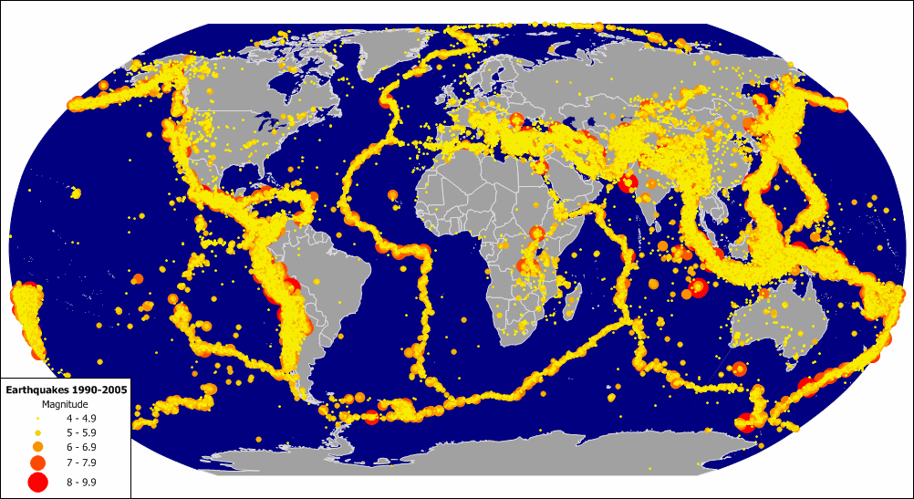
ভূমিকম্প প্রবণ অঞ্চল
ইরান
চীন
মেক্সিকো
চিলি
জাপান
Notes:
শিক্ষক ভূমিকম্প প্রবণ অঞ্চলের মানচিত্রটি দেখিয়ে লাল বৃত্ত চিহ্নিত দেশসমূহের নাম জিজ্ঞেস করতে পারেন। পরে তাদের উত্তরের সাথে Slide Show করে মিলিয়ে নিতে বলতে পারেন।

Slide 16
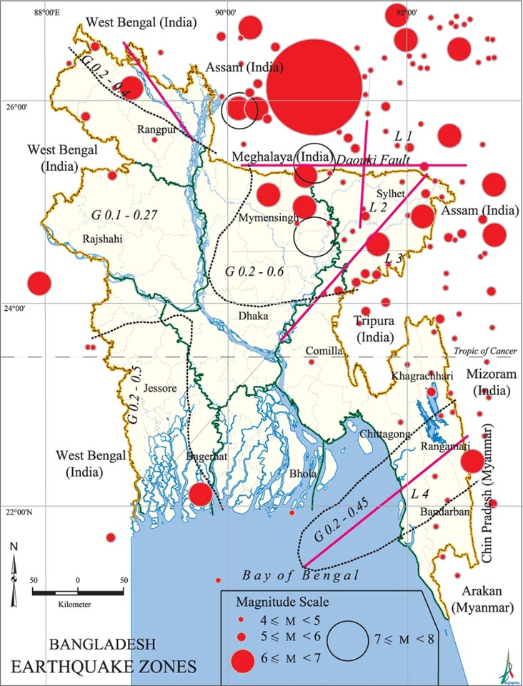
বাংলাদেশের ভূমিকম্প প্রবণ অঞ্চল
২০১১ সালের ১৮ সেপ্টেম্বরে সংঘটিত ভূমিকম্পটি ছিল বেশ প্রচণ্ড। এ ভূমিকম্পে সারা বাংলাদেশ কেঁপে ওঠে।
ঢাকা
সিলেট
রংপুর
চট্টগ্রাম
খুলনা
Notes:
শিক্ষক ভূমিকম্প প্রবণ অঞ্চলের বাংলাদেশের মানচিত্রটি দেখিয়ে লাল বৃত্ত চিহ্নিত অঞ্চলের নাম বলতে বলবেন। পরে তাদের উত্তরের সাথে Slide Show করে মিলিয়ে নিতে বলতে পারেন।

Slide 17
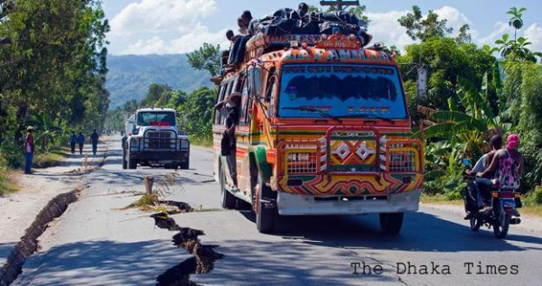
দলগত কাজ
সময়ঃ ৮ মিনিট
ভূমিকম্প সম্পর্কে সচেতন হলে জীবন রক্ষা করা সম্ভব হতে পারে- উক্তিটি ৫টি বাক্যে বিশ্লেষণ কর।
Notes:
দলগত কাজ দেয়ার ক্ষেত্র বিভিন্ন দল গঠন করে স্লাইডের প্রশ্ন ছাড়াও অন্য প্রশ্ন তৈরী করে বিভিন্ন কাজ দিতে পারেন।

Slide 18
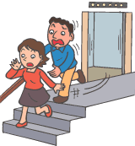
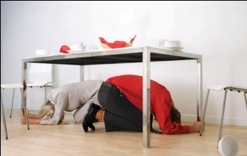
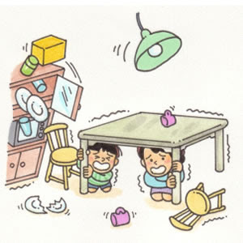
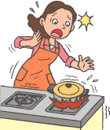
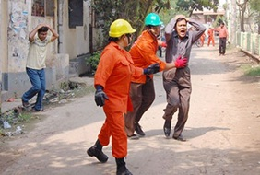
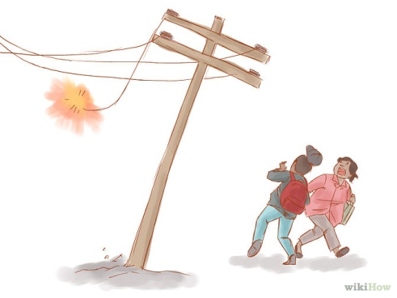
ভূমিকম্প থেকে আত্মরক্ষার উপায়
দ্রুত টেবিল বা ডেস্কের নিচে অবস্থান করতে হবে
আলমারি বা উপরে ঝুলন্ত বস্তু থেকে দূরে অবস্থান করতে হবে
দ্রুত লিফট ত্যাগ করতে হবে
গ্যাসের চুলা দ্রুত বন্ধ করতে হবে
কেউ আহত হলে দ্রুত উদ্ধার করতে হবে
বিদ্যুৎ লাইন থেকে দূরে থাকতে হবে
Notes:
প্রশ্নোত্তর পদ্ধতিতে অগ্রসর হলে ভালো হবে। প্রথমে চিত্রগুলো Slide এ আসার পর শিক্ষার্থীদের ভাবতে দিয়ে প্রশ্ন করতে পারেন এভাবে- চিত্রের মাধ্যমে কি দেখানো হয়েছে?--- এরপর শিক্ষার্থীরা উত্তর দেয়ার পর চিত্রের নিচের Text গুলো Show করলে ভালো হবে।

Slide 19
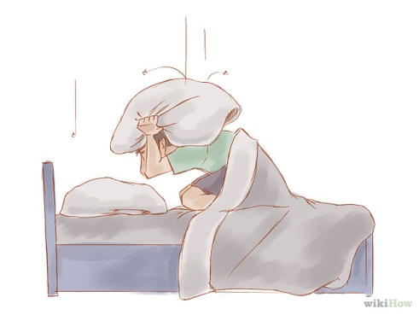
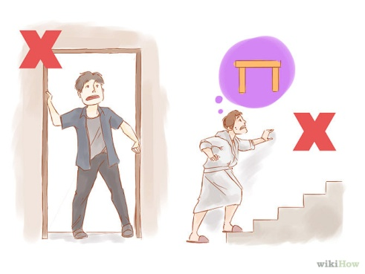
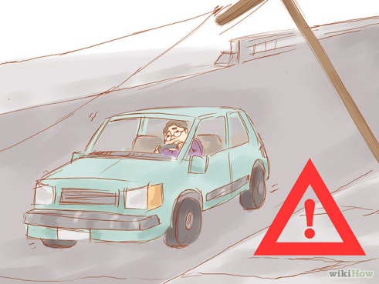
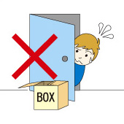
ভূমিকম্প থেকে আত্মরক্ষার উপায়
খাটের উপরে শুয়ে থাকা যাবে না
সিঁড়ি দিয়ে উপরে ওঠা যাবে না
রাস্তায় গাড়ি চালানো যাবে না
বক্স বা আলমারিতে লুকানো যাবে না
Notes:
প্রশ্নোত্তর পদ্ধতিতে অগ্রসর হলে ভালো হবে। প্রথমে চিত্রগুলো Slide এ আসার পর শিক্ষার্থীদের ভাবতে দিয়ে প্রশ্ন করতে পারেন এভাবে- চিত্রের মাধ্যমে কি দেখানো হয়েছে?--- এরপর শিক্ষার্থীরা উত্তর দেয়ার পর চিত্রের নিচের Text গুলো Show করলে ভালো হবে।

Slide 20
মূল্যায়ন
বাংলাদেশে সাধারণত কালবৈশাখী কোন দিক থেকে আসে?
কীভাবে ভূমিকম্প থেকে আত্মরক্ষা করা যেতে পারে?
বাংলাদেশে ভূমিকম্পের ঝুকিপূর্ণ অঞ্চলগুলো কি কি?

Slide 21
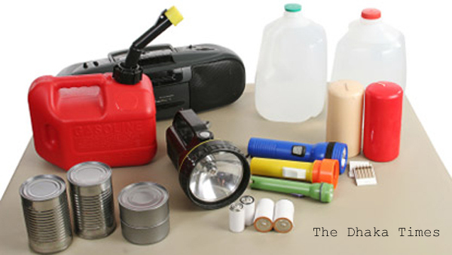
বাড়ির কাজ
ভূমিকম্প থেকে আত্মরক্ষার জন্য তোমার বাড়িতে কী ধরনের প্রস্তুতি নিতে পার সে সম্পর্কে সর্বোচ্চ ১০টি বাক্য লিখে নিয়ে আসবে।
Notes:
চিত্রটি বাড়ির কাজ সম্পাদনে সহায়ক হতে পারে। তবে তাদের ঐ চিত্র সরবরাহ করা প্রয়োজন নেই।

Slide 22
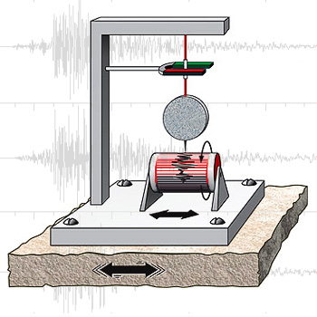
ধন্যবাদ

Slide 23
কৃতজ্ঞতা স্বীকার
শিক্ষামন্ত্রণালয়, মাউশি, এনসিটিবি ও এটুআই এর সংশ্লিষ্ট কর্মকর্তাবৃন্দ
এবং কন্টেন্ট সম্পাদক হিসেবে যাঁদের নির্দেশনা, পরামর্শ ও তত্ত্বাবধানে এই মডেল কন্টেন্ট সমৃদ্ধ হয়েছে তাঁরা হলেন-
জনাব মোহাম্মদ হাবীবুল ইসলাম সুমন,
সহকারী অধ্যাপক, টিটিসি, ময়মনসিংহ।
জনাব রফিকুল ইসলাম,
সহকারী অধ্যাপক, টিটিসি, পাবনা।

